Slide 1
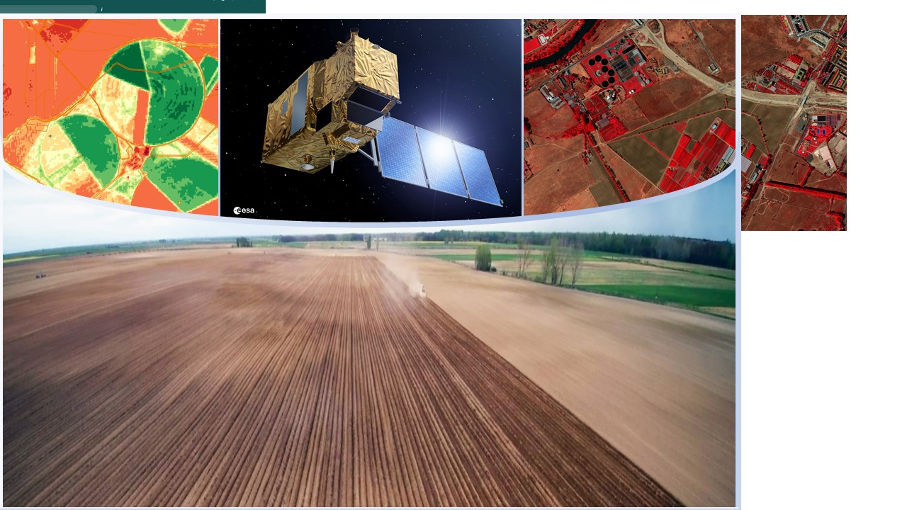
JORNADA
AGRICULTURA DE PRECISIÓN,
INNOVACIÓN EN EL SECTOR AGRARIO Y AGROALIMENTARIO
18
OCTUBRE
2 0 2 3
BURGOS
https://onlinequestions.org/
Evento: 947947

Slide 2
